Slide 1
Imprenditoria digitale per studenti adulti
Titolo del modulo di formazione:
Acquisire padronanza delle competenze imprenditoriali e digitali tramite i quadri europei di riferimento EntreComp e DigComp
Da IDP European Consultants

Slide 2
INDICE
Introduzione e Background
Da dove originano questi quadri di riferimento?
Competenze chiave per una lifelong learning
Competenze digitali & Senso di iniziativa ed imprenditoria
Unità 1: Cos’è EntreComp?
Il quadro delle competenze imprenditoriali
Design e struttura dell’EntreComp
Le 15 competenze dell’EntreComp
Il modello di competenza a 8 livelli - uno schema generale
Cosa si può fare con EntreComp
Unità 2 – Uno sguardo approfondito su EntreComp
Un'analisi dettagliata di EntreComp - competenze e sotto-competenze
IDEE E OPPORTUNITÀ
RISORSE
IN AZIONE
Unità 3 – Il quadro di riferimento DigComp
Scala e portata
Contenuto e struttura

Slide 3
Introduzione e Background
Nel contesto di questo modulo di formazione, sarete introdotti a due quadri ufficiali europei per l'istruzione e la formazione:
Uno sulle competenze imprenditoriali e il senso di iniziativa (EntreComp)
...l'altro sulle competenze digitali per tutti i cittadini (DigComp 2.1)
Questi due quadri di riferimento vi aiuteranno a delineare una precisa tabella di marcia per una crescita personale che vi porti a sviluppare le competenze necessarie all'imprenditoria digitale.

Slide 4
Background and Introduction
Da dove originano questi quadri di riferimento?
Per capire meglio la ratio che sta dietro a questi due quadri, bisogna tornare al 2006.

Slide 5
Introduzione e Background
Competenze chiave per una longlife learning
Il suddetto documento è di fondamentale importanza per tutti gli Stati membri in quanto fornisce raccomandazioni specifiche su:
Competenze chiave che portano all'empowerment delle persone nelle economie e società oggigiorno guidate dalla conoscenza
Assicurare l'impatto a lungo termine e la sostenibilità dei programmi di istruzione e formazione a livello nazionale sia formale che non formale (cioè l'accesso alle opportunità di istruzione e formazione per tutte le persone, giovani e anziani)
Un modello comune di riferimento per l'istruzione e la formazione* diffuso a livello UE
Teniamolo a mente per dopo…

Slide 6
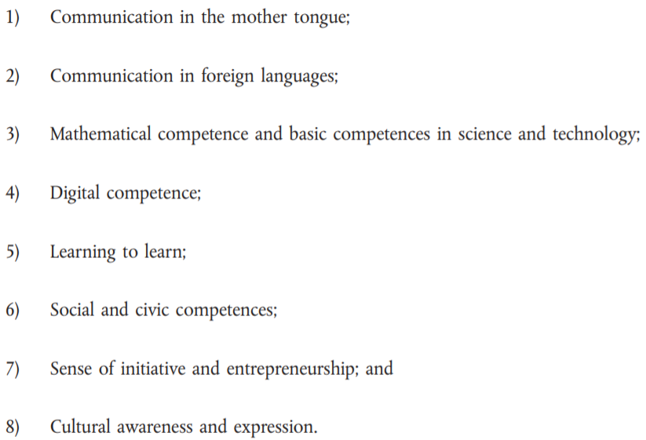
Introduzione e Background
Competenze Digitali & Senso d’iniziativa per l’imprenditoria
Se guardiamo da vicino quali competenze chiave appartengono alla raccomandazione, vedremo che due di esse sono stranamente familiari...
Guardiamo il n. 4 e il n. 7, quindi “Competenze digitali” e “Senso di iniziativa ed imprenditoria”

Slide 7
Introduzione e Background
...quindi che dire di questi modelli di riferimento?
Si menziona che uno degli obiettivi di questa raccomandazione è di:
[...] fornire uno strumento di riferimento a livello europeo per i responsabili politici, i fornitori di istruzione, i datori di lavoro e gli stessi studenti per facilitare gli sforzi a livello nazionale ed europeo verso obiettivi concordati.
Queste parole posero le basi sia per DigComp sia per EntreComp.

Slide 8
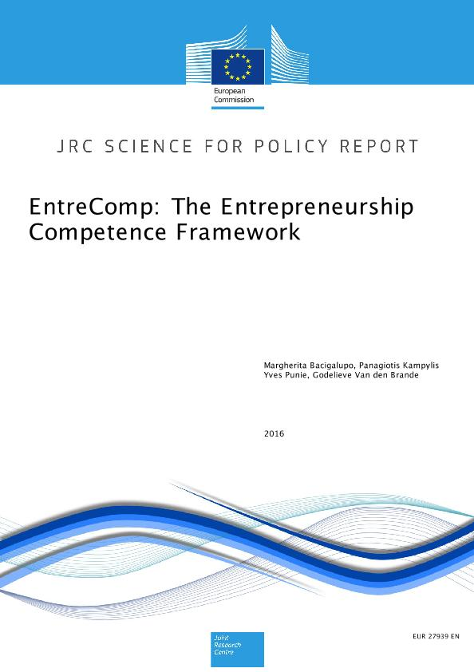
Unità 1 – Cos’è EntreComp?
Il Quadro europeo delle competenze imprenditoriali
Ci sono molti modi in cui potremmo descrivere lo scopo e la portata dell'EntreComp...
In prima istanza, l'EntreComp è concepito per generare consenso tra professionisti e accademici su quelli che sono i veri e propri fondamenti dell'imprenditorialità.
In una seconda prospettiva, l'EntreComp identifica e affronta le aree chiave della formazione e dell'istruzione per gli aspiranti imprenditori (così come per quelli già affermati).

Slide 9
Unità 1 – Cos’è EntreComp?
Design e struttura di EntreComp
In altre parole, l'EntreComp ti dice quali sono le competenze chiave su cui dovresti concentrarti per nutrire il tuo spirito imprenditoriale e migliorare le tue attitudini imprenditoriali. EntreComp è progettato seguendo una sorta di struttura a cipolla:
→ 3 aree di formazione
→ 15 competenze totali (5 per ogni area)
→ 60 sotto-competenze (thread)
→ Modello di profitto a 8 livelli applicato a ciascuno dei thread
→ 442 risultati d’apprendimento

Slide 10
Unità 1 – Cos’è EntreComp?
Le 15 competenze dell’EntreComp
1. Idee e opportunità | 2. Risorse | 3. In azione
1.1 Individuare opportunità 1.2 Creatività 1.3 Visione 1.4 Valorizzare le idee 1.5 Pensiero etico e sostenibile | 2.1 Consapevolezza di sé e autoefficacia 2.2 Motivazione e perseveranza 2.3 Mobilitazione delle risorse 2.4 Alfabetizzazione economica e finanziaria 2.5 Mobilitare gli altri | 3.1 Prendere l’iniziativa 3.2 Pianificare e gestire 3.3 Affrontare l'incertezza, l'ambiguità e il rischio 3.4 Lavorare con gli altri 3.5 Imparare attraverso l’esperienza
Per ciascuna di queste competenze, gli utenti di EntreComp dovrebbero applicare il modello di competenza a 8 livelli incluso nel quadro - uno strumento di autovalutazione progettato per aiutare gli utenti a valutare i loro progressi nell'acquisizione di (nuove) competenze imprenditoriali.

Slide 11
Unità 1 – Cos’è EntreComp?
Il modello di competenza a 8 livelli - uno schema generale
Base |  | Intermedio |  | Avanzato |  | Esperto
Fare affidamento sul sostegno degli altri |  | Costruirsi un’indipendenza |  | Assumere responsabilità |  | Guidare la trasformazione, l'innovazione e la crescita
Sotto diretta supervisione | Con un sostegno ridotto da parte di altri, con una certa autonomia e insieme ai miei pari. | Da solo ed inisieme ai miei pari | Assumersi e condividere responsabilità | Con alcune indicazioni e insieme ad altri | Prendersi la responsabilità di prendere decisioni e lavorare con gli altri. | Assumersi la responsabilità di contribuire a uno sviluppo complesso in un campo specifico. | Contribuire sostanzialmente allo sviluppo di un campo specifico.
Scopri | Esplora | Sperimenta | Osa | Migliora | Rinforza | Espandi | Trasforma

Slide 12
Unità 1 – Cos’è EntreComp?
Cosa puoi fare con EntreComp
Puoi contare sull'EntreComp per esaminare le aree formative di interesse identificate da professionisti ed esperti come strumentali per rafforzare il proprio spirito imprenditoriale.
L'EntreComp fornisce una guida chiara su quella che dovrebbe essere la tabella di marcia dello sviluppo delle tue capacità.
Allo stesso tempo, il modello di profitto ti supporta nella valutazione e nell'analisi di come stanno andando le tue prestazioni e la tua formazione

Slide 13
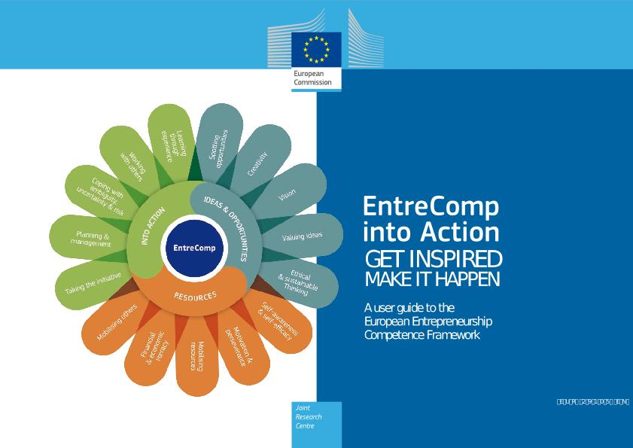
Unità 2 – Uno sguardo approfondito su EntreComp
Una ripartizione dettagliata di EntreComp
Nel corso delle seguenti diapositive, esamineremo come ciascuna delle competenze di EntreComp si scompone in ulteriori set di competenze e capacità.
Per una consultazione completa dei thread, vi suggeriamo di fare riferimento al follow-up ufficiale del 2018: EntreComp in azione

Slide 14
Unità 2 – Uno sguardo approfondito su EntreComp
Competenze | Consigli | Descrizione
1.1 Individuare le opportunità | Usa la tua immaginazione e le tue capacità per identificare le opportunità per creare valore | Identificare e cogliere le opportunità per creare valore esplorando il panorama sociale, culturale ed economico Identificare i bisogni e le sfide che devono essere soddisfatti Stabilire nuove connessioni e riunire gli elementi sparsi nel contesto per creare opportunità di creare valore
1.2 Creatività | Sviluppa idee creative e propositive | Sviluppare diverse idee e opportunità per creare valore, incluse soluzioni migliori alle sfide esistenti e nuove Esplorare e sperimentare approcci innovativi Combinare conoscenze e risorse per ottenere effetti di valore
1.3 Visione | Lavora per la tua visione del futuro | Immaginare il futuro Sviluppare una visione per trasformare le idee in azione Visualizzare scenari futuri per aiutare a guidare lo sforzo e l'azione
1.4 Valorizzare le idee | Sfrutta al massimo le idee e le opportunità | Giudicare cos'è il valore in termini sociali, culturali ed economici Riconoscere il potenziale che un'idea ha per la creazione di valore e identificare modi adeguati per sfruttarlo al meglio
1.5 Pensiero etico e sostenibile | Valuta le conseguenze e l'impatto di idee, opportunità e azioni | Valutare le conseguenze delle idee che portano valore e l'effetto dell'azione imprenditoriale sulla comunità di riferimento, il mercato, la società e l'ambiente Riflettere su quanto siano sostenibili gli obiettivi sociali, culturali ed economici a lungo termine e la linea d'azione scelta Agire responsabilmente
IDEE & OPPORTUNITÀ

Slide 15
Unità 2 – Uno sguardo approfondito su EntreComp
1.1 Individuare le opportunità: sotto-competenze
IDENTIFICARE, CREARE E COGLIERE OPPORTUNITÀ
CONCENTRARSI SULLE SFIDE
SCOPRIRE LE ESIGENZE
ANALIZZARE IL CONTESTO
Pagine 179 e 180 di EntreComp into Action per il modello di competenza completo per ogni thread

Slide 16
Unità 2 – Uno sguardo approfondito su EntreComp
1.2 Creatività: sotto-competenze
ESSERE CURIOSI E APERTI
SVILUPPARE IDEE
DEFINIRE I PROBLEMI
PROGETTARE IL VALORE
ESSERE INNOVATIVI
Pagine 181 e 182 di EntreComp into Action per il modello di competenza completo per ogni thread

Slide 17
Unità 2 – Uno sguardo approfondito su EntreComp
1.3 Visione: sotto-competenze
IMMAGINA
PENSARE STRATEGICAMENTE
GUIDARE AZIONE
Pagina 183 di EntreComp into Action per il modello di profitto completo per ogni thread

Slide 18
Unità 2 – Uno sguardo approfondito su EntreComp
1.4 Valorizzare le idee: sotto-competenze
RICONOSCERE IL VALORE DELLE IDEE
CONDIVIDERE E PROTEGGERE LE IDEE
Pagina 184 di EntreComp into Action per il modello di profitto completo per ogni thread

Slide 19
Unità 2 – Uno sguardo approfondito su EntreComp
1.5 Pensiero etico e sostenibile: sotto-competenze
COMPORTATI ETICAMENTE
PENSA SOSTENIBILMENTE
VALUTA L’IMPATTO
SII RESPONSABILE
Pagine 185 e 186 di EntreComp into Action per il modello di profitto completo per ogni thread

Slide 20
Unità 2 – Uno sguardo approfondito su EntreComp
Competenze | Consigli | Descrizione
2.1 Consapevolezza di sé e autoefficacia | Credere in se stessi e continuare a sviluppare | Riflettere sui propri bisogni, aspirazioni e desideri a breve, medio e lungo termine Identificare e valutare i propri punti di forza e di debolezza individuali e di gruppo Credere nella propria capacità di influenzare il corso degli eventi, nonostante l'incertezza, le battute d'arresto e i fallimenti temporanei
2.2 Motivazione e perseveranza | Rimanere concentrati e non arrendersi | Essere determinati a trasformare le idee in azione e a soddisfare il proprio bisogno di realizzare risultati Essere preparati ad essere pazienti e continuare a provare a raggiungere i propri obiettivi individuali o di gruppo a lungo termine Essere resilienti sotto la pressione, le avversità e i fallimenti temporanei
2.3 Mobilitare risorse | Raccogliere e gestire le risorse di cui hai bisogno | Ottenere e gestire le risorse materiali, immateriali e digitali necessarie per trasformare le idee in azione Sfruttare al meglio le risorse limitate Ottenere e gestire le competenze necessarie in ogni fase, comprese quelle tecniche, legali, fiscali e digitali
2.4 Alfabetizzazione economica e finanziaria | Sviluppare il know-how finanziario ed economico | Stimare il costo per trasformare un'idea in un'attività che crea valore Pianificare, mettere in atto e valutare le decisioni finanziarie nel tempo Gestire il finanziamento per assicurarsi che l'attività che crea valore possa durare a lungo termine
2.5 Mobilitare gli altri | Ispirare, entusiasmare e far salire a bordo gli altri | Ispirare ed entusiasmare le parti interessate Ottenere il sostegno necessario per raggiungere risultati di valore Dimostrare comunicazione efficace, persuasione, negoziazione e leadership
RISORSE

Slide 21
Unità 2 – Uno sguardo approfondito su EntreComp
2.1 Consapevezza di sé e autoefficacia: sotto-competenze
SEGUIRE LE PROPRIE ASPIRAZIONI
IDENTIFICARE I PROPRI PUNTI DI FORZA E DI DEBOLEZZA
CREDERE NELLE PROPRIE CAPACITÀ
DARE FORMA AL PROPRIO FUTURO
Pagine 187 e 188 di EntreComp into Action per il modello di profitto completo per ogni thread

Slide 22
Unità 2 – Uno sguardo approfondito su EntreComp
2.2 Motivazione e perseveranza: sotto-competenze
RIMANERE MOTIVATI
ESSERE DETERMINATI
CONCENTRATI SU CIÒ CHE TI MANTIENE MOTIVATO
ESSERE RESILIENTI
NON ABBANDONARSI
Pagine 189 e 190 di EntreComp into Action per il modello di profitto completo per ogni thread

Slide 23
Unità 2 – Uno sguardo approfondito su EntreComp
2.3 Mobilitare le risorse: sotto-competenze
GESTIRE LE RISORSE (MATERIALI E NON)
USARE LE RISORSE IN MODO RESPONSABILE
SFRUTTARE AL MEGLIO IL PROPRIO TEMPO
OTTENERE SUPPORTO
Pagine 191 e 192 di EntreComp into Action per il modello di profitto completo per ogni thread

Slide 24
Unità 2 – Uno sguardo approfondito su EntreComp
2.4 Alfabetizzazione economica e finanziaria: sotto-competenze
CAPIRE I CONCETTI ECONOMICI E FINANZIARI
BUDGET
TROVARE FINANZIAMENTI
CAPIRE LA TASSAZIONE
Pagine 193 e 194 di EntreComp into Action per il modello di profitto completo per ogni thread

Slide 25
Unità 2 – Uno sguardo approfondito su EntreComp
2.5 Mobilitare gli altri : sotto-competenze
ISPIRARE E FARSI ISPIRARE
PERSUADERE
COMUNICARE EFFICACEMENTE
USARE I MEDIA IN MODO EFFICACE
Pagine 195 e 196 di EntreComp into Action per il modello di profitto completo per ogni thread

Slide 26
Unità 2 – Uno sguardo approfondito su EntreComp
Competenze | Consigli | Descrizioni
3.1 Prendere l’iniziativa | Fare | Avviare processi che creano valore Accettare le sfide Agire e lavorare in modo indipendente per raggiungere gli obiettivi, attenersi alle intenzioni e svolgere i compiti pianificati
3.2 Pianificare e gestire | Priorità, organizzazione e follow-up | Stabilire obiettivi a lungo, medio e breve termine Definire priorità e piani d'azione Adattarsi ai cambiamenti imprevisti
3.3 Affrontare l'incertezza, l'ambiguità e il rischio | Prendere decisioni considerando l'incertezza, l'ambiguità e il rischio | Prendere decisioni quando il risultato di quella decisione è incerto, quando le informazioni disponibili sono parziali o ambigue, o quando c'è il rischio di risultati non voluti All'interno del processo di creazione del valore, includere modi strutturati di testare idee e prototipi fin dalle prime fasi, per ridurre i rischi di fallimento Gestire con prontezza e flessibilità le situazioni in rapido movimento
3.4 Lavorare con gli altri | Fare squadra, collaborare e fare rete | Lavorare insieme e cooperare con altri per sviluppare idee e trasformarle in azione Lavorare in rete Risolvere i conflitti e affrontare positivamente la concorrenza quando necessario
3.5 Imparare attraverso l’esperienza | Learn by doing | Utilizzare qualsiasi iniziativa per la creazione di valore come un'opportunità di apprendimento Imparare con gli altri, compresi i pari e i mentori Riflettere e imparare sia dal successo che dal fallimento (proprio e degli altri)
IN AZIONE

Slide 27
Unità 2 – Uno sguardo approfondito su EntreComp
3.1 Prendere l’iniziativa: sotto-competenze
ASSUMERSI LE RESPONSABILITÀ
LAVORARE INDIPENDENTEMENTE
INTRAPRENDERE UN’AZIONE
Pagina 197 di EntreComp into Action per il modello di profitto completo per ogni thread

Slide 28
Unità 2 – Uno sguardo approfondito su EntreComp
3.2 Pianificare e gestire: sotto-competenze
DEFINIRE OBIETTIVI
PIANIFICARE & ORGANIZZARSI
SVILUPPARE BUSINESS PLAN SOSTENIBILI
DEFINIRE LE PRIORITÀ
MONITORARE I PROGRESSI
ESSERE FLESSIBILI ED ATTABILI AI CAMBIAMENTI
Pagine 198 e 199 di EntreComp into Action per il modello di profitto completo per ogni thread

Slide 29
Unità 2 – Uno sguardo approfondito su EntreComp
3.3 Affrontare le ambiguità, le incertezze e i rischi: sotto-competenze
AFFRONTARE L'INCERTEZZA E L'AMBIGUITÀ
CALCOLARE IL RISCHIO
GESTIRE IL RISCHIO
Page 200 di EntreComp into Action per il modello di profitto completo per ogni thread

Slide 30
Unità 2 – Uno sguardo approfondito su EntreComp
3.4 Lavorare con gli altri: sotto-competenze
ACCETTARE LA DIVERSITÀ (LE DIFFERENZE DELLE PERSONE)
SVILUPPARE L'INTELLIGENZA EMOTIVA
ASCOLTARE ATTIVAMENTE
FARE SQUADRA
LAVORARE INSIEME
ESPANDERE LA TUA RETE
Pagine 201 e 202 di EntreComp into Action per il modello di profitto completo per ogni thread

Slide 31
Unità 2 – Uno sguardo approfondito su EntreComp
3.5 imparare dalle esperienze: sotto-competenze
RIFLETTERE
IMPARARE AD IMPARARE**
IMPARARE DALL'ESPERIENZA
Pagina 203 of EntreComp into Action di EntreComp into Action per il modello di profitto completo per ogni thread
Se vuoi saperne di più su "imparare ad imparare", considera la possibilità di consultare il quadro LifeComp: il terzo quadro ufficiale di istruzione e formazione pubblicato dalla commissione UE nel 2020.

Slide 32
Unità 3 – Il Quadro di riferimento europeo DigComp
Breve cronologia di DigComp (1)
La raccomandazione del Consiglio e del Parlamento europeo del 2006 include le competenze digitali tra le nuove competenze di apprendimento permanente per i nuovi decenni. Secondo la proposta...

Slide 33
Unità 3 – Il Quadro di riferimento europeo DigComp
Breve cronologia di DigComp (2)
2013: prima edizione di DigComp – DigComp 2.0
2017: edizione rivista di DigComp – DigComp 2.1
2017: edizione di DigComp per insegnanti ed educatori – DigCompEdu
2018: follow-up con le buone pratiche nei contesti educativi – DigComp into Action
2020: follow-up con buone pratiche nel settore privato – DigComp at Work
2022: edizione rivista di DigComp – DigComp 2.2 (work in progress)

Slide 34
Unità 3 – Il Quadro di riferimento europeo DigComp
DigComp: scala e portata
Il DigComp è concepito per affrontare le seguenti aree di interesse:
Sostenere l'elaborazione di politiche nel campo dell'educazione digitale
Assistere i fornitori di istruzione nella progettazione di curricula di formazione che siano conformi al digitale
Valutare nuovi modelli di test per le competenze digitali e la competenza informatica di tutti i cittadini
Riprogettare l'esperienza di apprendimento sia in termini di risultati che di processi
Aggiornare l'offerta formativa in modo che corrisponda alle aspettative del mercato per l'occupabilità
Favorire le condizioni per migliori opportunità socio-economiche per tutti

Slide 35
Unità 3 – Il Quadro di riferimento europeo DigComp
DigComp: contenuti e struttura
Come l'EntreComp, il DigComp è concepito a partire da una simile struttura a "cipolla".
In totale ci sono 5 aree di competenza così definite...
Alfabetizzazione dell'informazione e dei dati
Comunicazione e collaborazione
Creazione di contenuti digitali
Sicurezza
Risoluzione dei problemi

Slide 36
Unità 3 – Il Quadro di riferimento europeo DigComp
Le competenze per il DigComp
… per un elenco completo di 21 competenze
1. Information & data literacy | 2. Comunicazione e collaborazione | 3. Creazione di contenuti digitali | 4. Sicurezza | 5. Problem Solving
1.1 Navigare, cercare e filtrare dati, informazioni e contenuti digitali 1.2 Valutare dati, informazioni e contenuti digitali 1.3 Gestire dati, informazioni e contenuti digitali | 2.1 Interagire attraverso le tecnologie digitali 2.2 Condividere attraverso le tecnologie digitali 2.3 Impegnarsi nella cittadinanza attraverso le tecnologie digitali 2.4 Collaborare attraverso le tecnologie digitali 2.5 Netiquette 2.6 Gestire l'identità digitale | 3.1 Sviluppare contenuti digitali 3.2 Integrare e rielaborare il contenuto digitale 3.3 Copyright e licenze 3.4 Programmazione | 4.1 Proteggere i dispositivi 4.2 Proteggere i dati personali e la privacy 4.3 Proteggere la salute e il benessere 4.4 Proteggere l'ambiente | 5.1 Risolvere problemi tecnici 5.2 Identificare i bisogni e le risposte tecnologiche 5.3 Usare creativamente le tecnologie digitali 5.4 Identificare le lacune di competenza digitale

Slide 37
Unità 3 – Il Quadro di riferimento europeo DigComp
Un commento:
Non tutte quelle citate sono "urgentemente" rilevanti per voi in questa fase della vostra iniziativa imprenditoriale.
Come suggerimento, si raccomanda un'occhiata ai Pilastri n.1 e n.2, dato che le competenze da essi sottolineate rappresentano i primi elementi essenziali per raccogliere le competenze informatiche e digitali di base per l'e-entrepreneurship, l’imprenditoria digitale.

Slide 38
Unità 3 – Il Quadro di riferimento europeo DigComp
Il modello di competenza proposto dal DigComp
Livello di competenza | Complessità dei compiti | Autonomia | Dominio cognitivo
Livello 1 | Compito facile | Con indicazioni | Ricordare
Livello 2 | Compito facile | Autonomia e con indicazioni dove necessario | Ricordare
Livello 3 | Compiti ben definiti e di routine, e problemi semplici | Da solo | Comprendere
Livello 4 | Compiti e problemi ben definiti e non di routine | Independente e secondo i propri bisogni | Comprendere
Livello 5 | Compiti e problem differenti | Guidare gli altri | Applicare
Livello 6 | Compiti più appropriati | Capace di adattarsi agli altri in un contesto complesso | Valutare
Livello 7 | Risolvere problemi complessi con soluzioni limitate | Integrare per contribuire alla pratica professionale e guidare gli altri | Creare
Livello 8 | Risolvere problemi complessi con molti fattori interagenti | Proporre nuove idee e processi al campo | Creare

Slide 39
Grazie!

